Slide 1


Improving Single Domain-Generalized Object Detection: A Focus on Diversification and Alignment
CVPR 2024

Slide 2

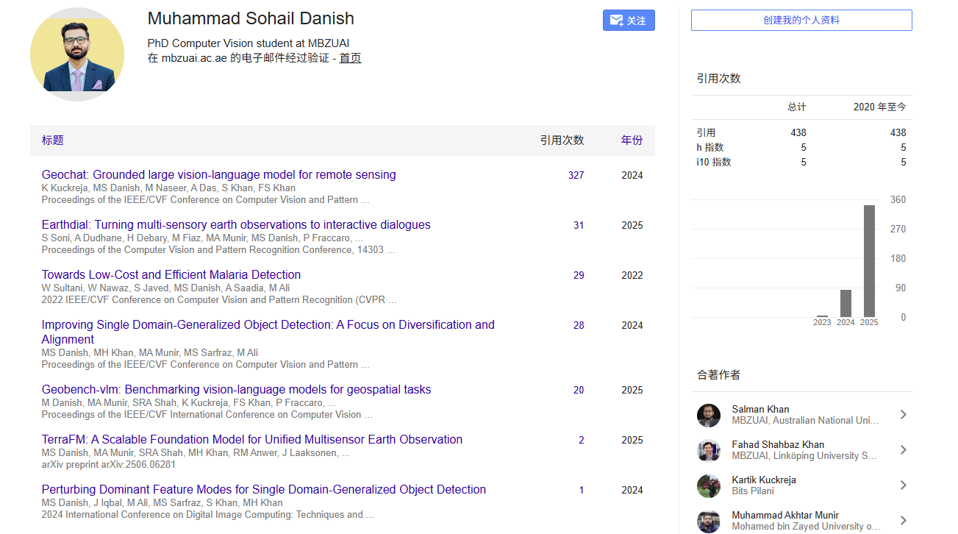
Authors
01
知行合一、经世致用
自强不息 厚德载物
Central South University
Notes:
“本文的第一作者是来自 MBZUAI（阿联酋的一所人工智能专修大学） 的博士生。他目前在计算机视觉领域非常活跃，除了这篇关于目标检测的文章外，他在遥感和多模态大模型方向（比如他的代表作 GeoChat）也有很高的引用量。”

Slide 3

Introduction
02
研究背景
现代目标检测器（如 Faster R-CNN, FCOS）高度依赖 独立同分布 (I.I.D.) 假设。也就是假设训练数据与测试数据采样自同一分布。然而现实情况是： 在开放世界应用中，这一假设经常被打破。
域偏移带来的后果是很严重的，可能会导致模型在源域表现优异（mAP > 80%），但在目标域性能断崖式下跌（mAP < 30%，这么大的性能差距也可能会带来一些安全隐患：在自动驾驶等安全关键型应用中，这种失效可能导致严重事故（如漏检行人）。
域偏移现象
  定义： 由于环境变化导致的数据分布不一致。
  表现形式：
    天气变化： 晴天 →雨天、雾天、雪天。
    光照变化： 白天 →黄昏、夜间。
    风格变化： 真实照片 →艺术画、草图。
知行合一、经世致用
自强不息 厚德载物
Central South University

Slide 4
Introduction
02
现有方法局限与任务设定
现有解决方案的局限
  无监督域自适应 (UDA):
    其机制是利用源域的数据和标签 + 目标域无标签数据进行联合训练。但存在一定的缺陷： 需要预先收集目标域数据，无法应对未知的、突发的场景。
  多源域泛化
    其机制是收集多个不同风格的源域数据进行训练，学习不变特征。但缺陷也显而易见：数据收集和标注成本极其昂贵。
本文聚焦：单域泛化 (Single-DGOD):
  定义： 仅使用单一源域数据训练，泛化到任意未知目标域。
  挑战 :
    数据匮乏： 缺乏多样性的训练样本。
    不可见性： 训练阶段完全无法访问目标域信息（Zero-shot）。
    过拟合风险： 模型极易过拟合于源域的特定风格（如纹理、背景）
知行合一、经世致用
自强不息 厚德载物
Central South University

Slide 5
Introduction
02
研究动机：从单纯多样化到鲁棒对齐
1. 单纯数据增强的局限性
  在单域设定下，通过图像增强来扩充数据多样性是最直观的解法。然而，这种策略存在深层局限：深度网络倾向于学习纹理、背景等“捷径”，导致模型容易过拟合于特定的增强模式，而非学习到真正的域不变物体表征。实验证实，仅依赖多样化虽然能提升 mAP，却会引发严重的“过度自信”问题，即模型对错误的预测也给出极高的置信度。
2. 预测不一致性
  作者观察到，当同一张图像的“原始版本”与“增强版本”分别输入模型时，其输出在分类和定位上均存在显著差异。这种不一致性深刻地揭示了模型对“域风格”的高度敏感性——如果模型真正理解了物体，其预测结果本不应随图像风格的变化而改变。
3. 核心思想：通过对齐构建域不变性
  基于此，本文的核心思想是通过“对齐”来构建域不变性。域泛化的关键在于解耦内容与风格：无论图像风格如何变化，物体的语义和位置应当保持不变。为此，我们引入“一致性约束”作为正则化手段，强制模型在原图和增强图上输出一致的类别概率和边界框坐标。这种对齐机制迫使特征提取器忽略干扰性的风格信息，专注于提取鲁棒的、本质的物体特征，从而实现真正的单域泛化。
知行合一、经世致用
自强不息 厚德载物
Central South University

Slide 6
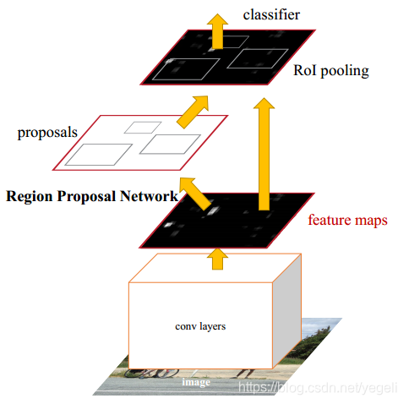
Method
03
Faster R-CNN
Faster R-CNN 是一种端到端的两阶段目标检测框架。它首先通过共享卷积层提取图像特征，再由区域建议网络（RPN）生成候选框（proposals），接着对每个候选框进行 RoI Pooling 特征对齐，最后由分类器完成类别预测与边界框精修。
知行合一、经世致用
自强不息 厚德载物
Central South University

Slide 7
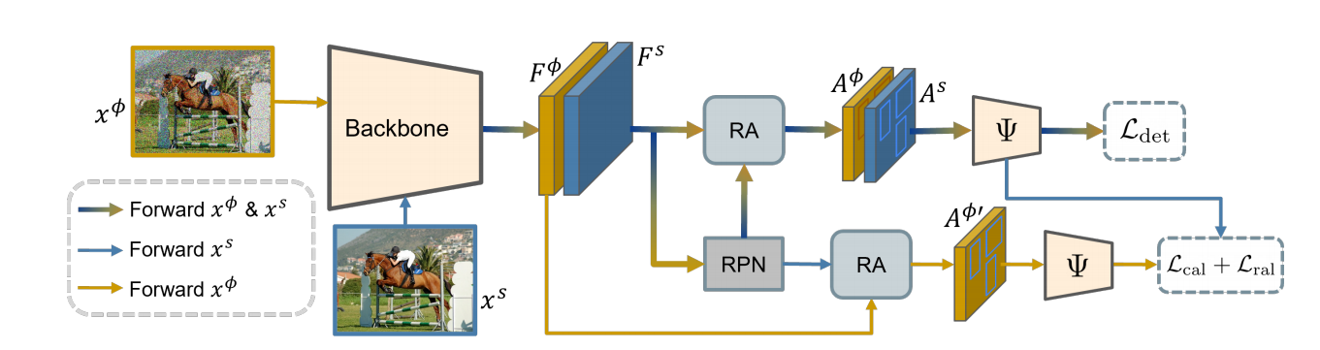
Method
03
知行合一、经世致用
自强不息 厚德载物
Central South University

Slide 8
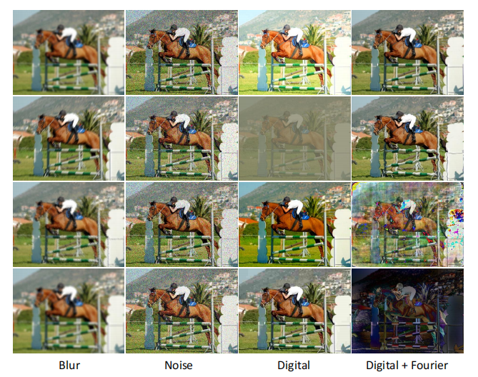
Method
03
第一步：源域多样化
1.目的：
  在没有目标域数据的情况下，通过数据增强模拟未知的域偏移。
  防止模型死记硬背源域的纹理和风格。
2. 增强策略 A —— 视觉破坏：
  使用常见的图像处理技术，包括噪声、模糊、数字变换（如像素化、对比度调整）。
  注： 为了公平比较，排除了天气相关的增强。
3. 增强策略 B —— 基于傅里叶变换：
  利用傅里叶变换的特性：幅度谱包含风格信息， 相位谱包含语义内容
  操作： 保持相位不变，扰动幅度信息。
  效果： 在不破坏物体结构（语义）的前提下，大幅改变图像的风格（纹理）。
知行合一、经世致用
自强不息 厚德载物
Central South University

Slide 9
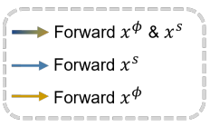

Method
03
第二步：跨视图对齐机制
核心挑战 ：
  增强后的图像含有噪声和模糊。这会导致区域提议网络 (RPN) 生成的提议框与原图不一致（即O^{s}≠O^{Φ} ），如果框的位置都不同，特征就无法进行一对一的对比。
解决方案 ：
  策略： 利用源域的提议框去提取增强域的特征。
  具体操作：
    输入：源域图像的 RPN 提议框。
    目标：增强图像的特征图。
    动作：感兴趣区域对齐 (RoI Alignment)。
这样便能获得了在空间位置上严格一一对应的特征表示。为计算一致性损失奠定了基础。
知行合一、经世致用
自强不息 厚德载物
Central South University

Slide 10




Method
03
损失函数
目标：在保证基础检测准确率的同时，最小化原图与增强图之间的预测差异。
这里Ψ表示分类器和边界框回归器，y_{n} 是第n个提议的真实标签，（包括类别标签和边界框坐标）。L_{det}由 smooth-L1 损失和负对数似然损失组成。
使用 L2 范数 来约束边界框的回归坐标。这要求模型在两个视图下对物体位置的判断必须是一致的。
使用 KL 散度 来衡量原图和增强图预测概率分布的差异。
知行合一、经世致用
自强不息 厚德载物
Central South University

Slide 11
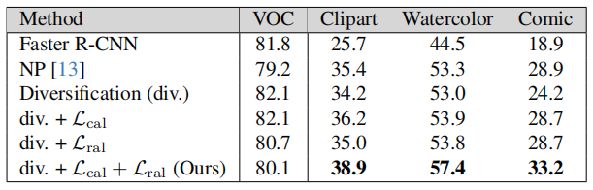
Experiment
04
实验结果： Real to Artistic
实验设置：
源域： Pascal VOC（真实照片）。
目标域： Clipart（卡通）、Watercolor（水彩）、Comic（漫画）。
难点： 跨度非常大，从写实风格到抽象风格。
知行合一、经世致用
自强不息 厚德载物
Central South University

Slide 12
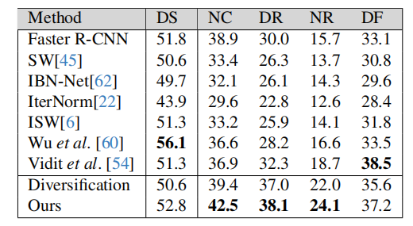
Experiment
04
实验结果：城市场景与天气泛化
应用场景： 自动驾驶中的目标检测。
源域： 白天晴朗 (Daytime Sunny)。
目标域： 夜间 (Night)、雨天 (Rainy)、雾天 (Foggy)。
注： 训练时未包含任何天气相关的增强（零样本泛化）。
知行合一、经世致用
自强不息 厚德载物
Central South University

Slide 13
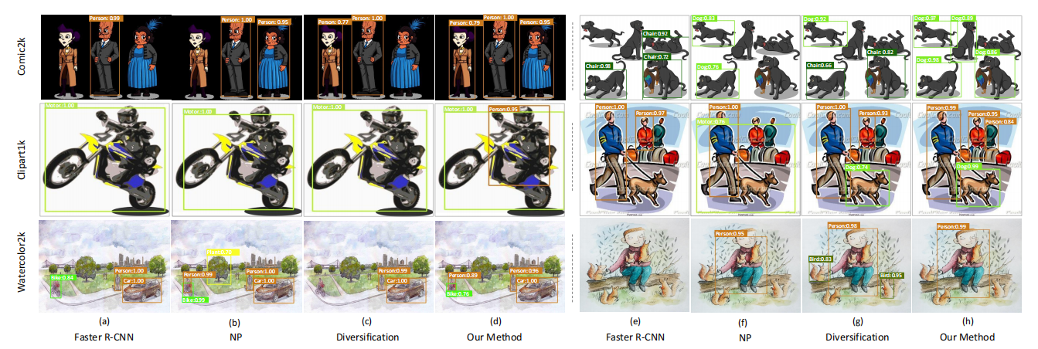
Experiment
04
可视化对比
基线 (Faster R-CNN) vs. 仅多样化 (Diversification) vs. 本文方法 (Ours)。
知行合一、经世致用
自强不息 厚德载物
Central South University

Slide 14
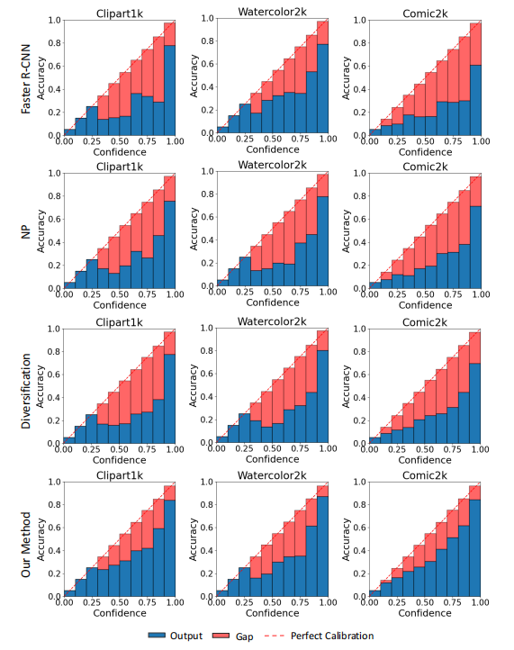
Experiment
04
模型校准
模型校准用于衡量模型的置信度 (Confidence) 与 真实准确率 (Accuracy) 是否匹配。
单纯做 多样化 (Diversification) 虽然提高了 mAP，但会导致模型对错误预测也给出高置信度。
作者认为对齐机制 (Alignment) 隐式地抑制了过度自信。从结果来看： 降低了 D-ECE (检测预期校准误差)，使预测更加可靠。
知行合一、经世致用
自强不息 厚德载物
Central South University

Slide 15
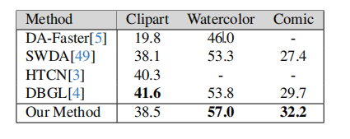
Experiment
04
对比实验：与域自适应方法
知行合一、经世致用
自强不息 厚德载物
Central South University

